Slide 1
Latvijas Lauku attīstības programmas 2014.-2020.gadam
Pasākuma «Sadarbība»
16.1. un 16.2. virzība
31.10.2018.
Ozolnieki

Slide 2
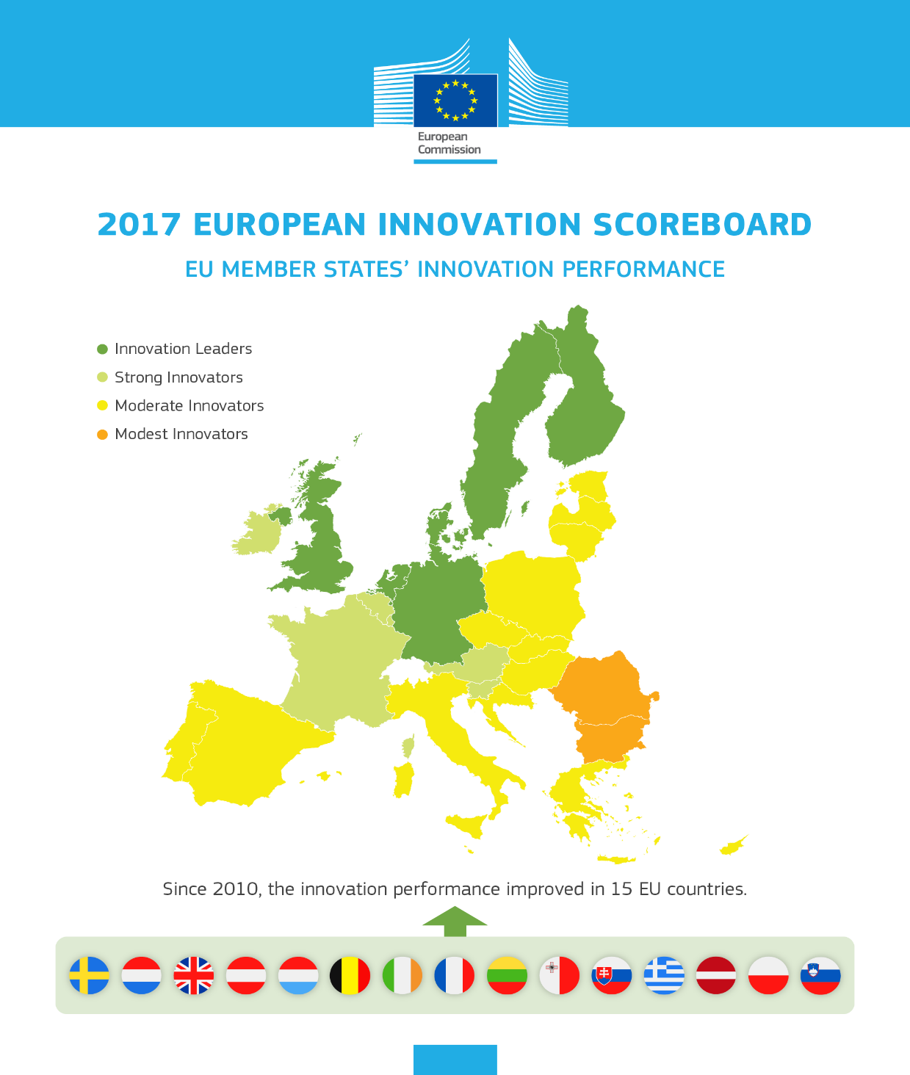
ES dalībvalstu inovāciju rādītāji

Slide 3
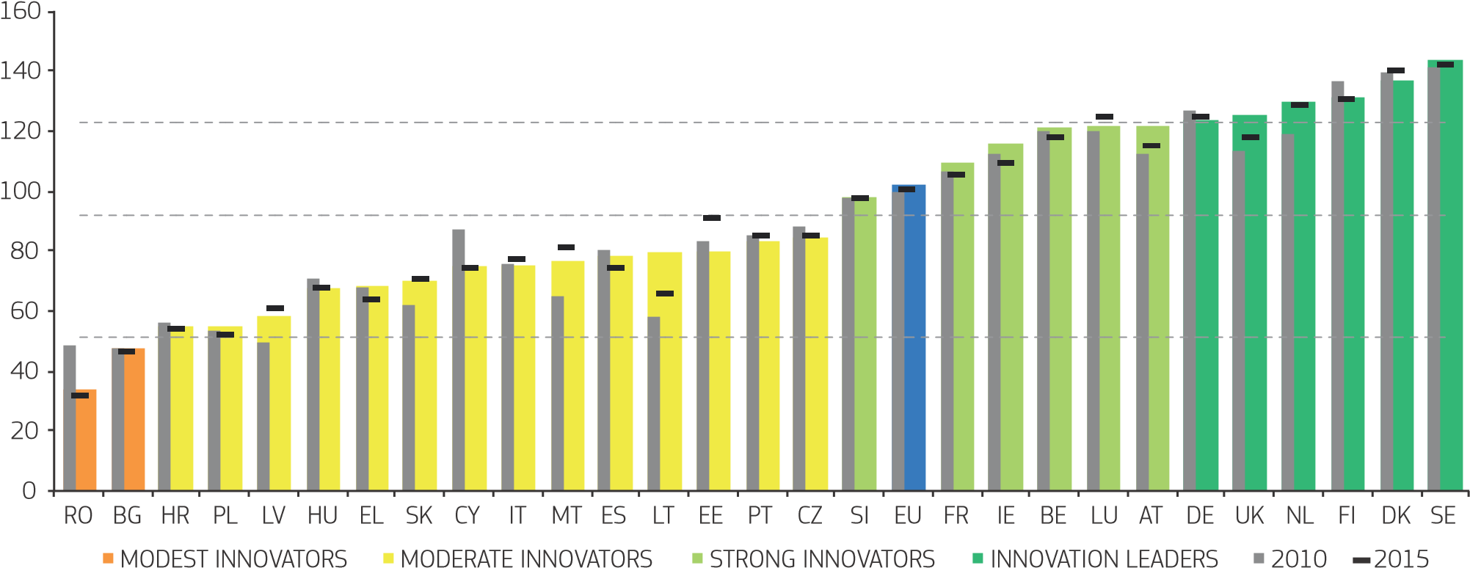
ES dalībvalstu inovāciju sistēmu darbības rezultāti, izvērtējot pēc 27 kritērijiem,
2017. g, dati*
* DG GROWTH ikgadējais ziņojums «European Innovation Scoreboard 2017»

Slide 4
LAP Pasākuma
Normatīvie akti
25.04.2017. Ministru kabineta noteikumi Nr.222 «Valsts un Eiropas Savienības atbalsta piešķiršanas kārtība 16.pasākuma «Sadarbība» 16.1.apakšpasākumam «Atbalsts Eiropas Inovāciju partnerības lauksaimniecības ražīgumam un ilgtspējai lauksaimniecības ražīguma un ilgtspējas darba grupu projektu īstenošanai» un 16.2.apakšpasākumam «Atbalsts jaunu produktu, metožu, procesu un tehnoloģiju izstrādei» atklātu projektu iesniegumu konkursu veidā»
30.09.2014. Ministru kabineta noteikumi Nr.598 «Noteikumi par valsts un Eiropas Savienības atbalsta piešķiršanu, administrēšanu un uzraudzību lauku un zivsaimniecības attīstībai 2014.–2020.gada plānošanas periodā»

Slide 5
Sadarbība
Pasākuma mērķis -
Veicināt sadarbību starp lauksaimniecībā, mežsaimniecībā un lauksaimniecības produktu (izņemot zivsaimniecības produktu) pārstrādes nozarē iesaistītajiem konkrētu mērķu sasniegšanai, izstrādājot jaunus produktus, procesus, tehnoloģijas un metodes šajās nozarēs.
Atbalsts EIP lauksaimniecības ražīguma un ilgtspējas darba grupu projektu īstenošanai
Atbalsts jaunu produktu, metožu, procesu un tehnoloģijas izstrādei
16.1
Inovatīvs risinājums nozares līmenī
Jauns produkts, metode, process vai tehnoloģija vismaz uzņēmuma līmenī
16.2

Slide 6
Kādas prioritātes tiek virzītas?
Prioritātes
Ekonomiski dzīvotspējīgu lauksaimniecības un mežsaimniecības ražošanas sistēmu attīstībai, ievērojot ilgtspējīgas attīstības principus
Lauksaimniecības un mežsaimniecības resursu saglabāšanai un efektivitātes uzlabošanai (piemēram, samazināt siltumnīcefekta gāzu emisijas (SEG), palielināt energoefektivitāti, ieviest precīzās un bezatlikuma tehnoloģijas, samazinot mēslošanas līdzekļu un pesticīdu lietošanu, kā arī veicinot oglekļa uzglabāšanu un CO₂ piesaisti);
Pilna ražošanas cikla nodrošināšanai no primāro lauksaimniecības produktu ražotāja līdz gatavās produkcijas pārstrādātājam, sadarbībā rodot kompleksu ilgtspējīgu risinājumu
Lauksaimniecības produkcijas pievienotās vērtības radīšanai, izmantojot vietējās izejvielas
Ekonomisko rādītāju uzlabošanai lauku saimniecībās vai lauksaimniecības produktu pārstrādes uzņēmumos un privāto mežu apsaimniekošanā, ievērojot ilgtspējīgas attīstības principus
Pārtikas un kokmateriālu īsās piegādes ķēdes stiprināšanai, veicinot sadarbību starp vietējiem ražotājiem, lai samazinātu attālumu starp ražotāju un galapatērētāju, kā arī starpnieku skaitu un veicinātu tiešo iegādi no pārtikas ražotāja.

Slide 7
Atbalsta apjoms un intensitāte
Kods | Pasākums/ aktivitāte | Sabiedriskais finansējums, EUR | Attiecināmo izmaksu summas, EUR |  | Intensitāte
M16 | Sadarbība
M16.1 | Atbalsts EIP lauksaimniecības ražīguma un ilgtspējas darba grupas projektu īstenošanai - nozares attīstībai ar uzsvaru uz inovāciju | 14 115 133 | 500 000 |  | 90% ja, īstenojot projektu, iegādājas vai iegulda kapitālu produktīvās investīcijās, tiek piemērota atbalsta intensitāte un valsts atbalsta normas, kas noteiktas normatīvajos aktos par atbalsta piešķiršanu atklātu projektu konkursu veidā pasākumam „Ieguldījumi materiālajos aktīvos” (IMA). + 10 % papildu intensitāte
M16.2 | Atbalsts jaunu produktu, metožu, procesu un tehnoloģiju izstrādei – sadarbība attīstībai uzņēmuma līmenī | 6 170 367 | 100 000 |  | 90% ja, īstenojot projektu, iegādājas vai iegulda kapitālu produktīvās investīcijās, tiek piemērota atbalsta intensitāte un valsts atbalsta normas, kas noteiktas normatīvajos aktos par atbalsta piešķiršanu atklātu projektu konkursu veidā pasākumam „Ieguldījumi materiālajos aktīvos” (IMA).

Slide 8
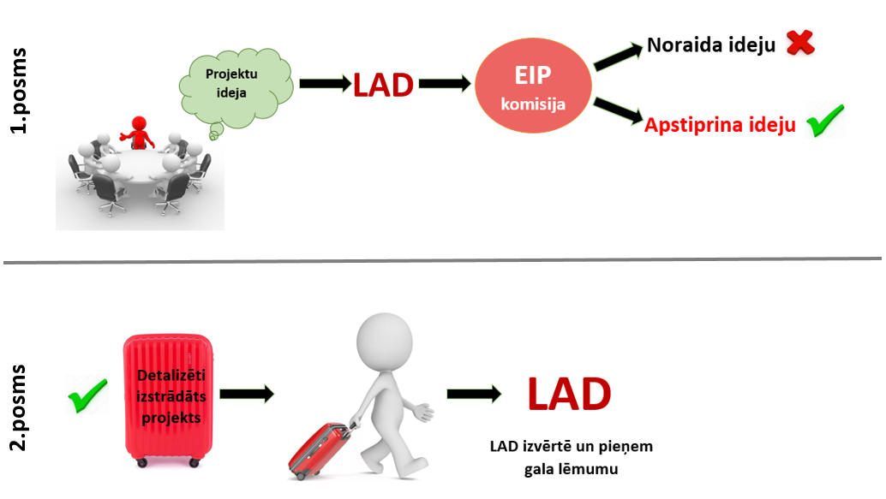
16.1.apakšpasākuma ieviešanas shēma

Slide 9

16.2.apakšpasākuma ieviešanas shēma

Slide 10


Vadošais partneris
Sadarbības partneri izvēlas Vadošo partneri kurš:
  pārstāv EIP darba grupu vai atbalsta pretendentu darba grupu
  iesniedz projekta iesniegumu Lauku atbalsta dienestā
  koordinē projekta īstenošanu
  saņem priekšapmaksu un nodrošina tālāku finansējuma novirzīšanu sadarbības partneriem atbilstoši to veiktajām darbībām(16.1.apakšpasākums)
Vadošais partneris ir atbildīgs par projektā plānoto rezultātu sasniegšanu

Slide 11
Projektu iesniegumu pieņemšanas kārtas rezultāti
1.kārta (01.07.2017. – 31.07.2017.)
16.1. apakšpasākums
pieejamais publiskais finansējums 3 000 000 EUR
1.posms: saņemtas – 35 projektu idejas (13 868 500.13 EUR) apstiprinātas – 14 projektu idejas
2.posms: saņemti – 14 detalizēti izstrādāti projekti
apstiprināti – 7 projekti (3 070 480.15 EUR)
16.2. apakšpasākums
pieejamais publiskais finansējums 2 000 000 EUR
saņemti – 34 projekti (2 916 759.84 EUR)
apstiprināti - 13 (1 083 289.14 EUR)

Slide 12
Projektu iesniegumu pieņemšanas kārtas rezultāti
2.kārta (01.03.2018.-05.04.2018.)
16.1. apakšpasākums
pieejamais publiskais finansējums 3 685 500 EUR
1.posms: saņemtas – 16 projektu idejas (6 582 563 EUR) apstiprinātas – 11 projektu idejas
2.posms: saņemti – 11 detalizēti izstrādāti projekti
apstiprināti – ? Pašlaik notiek projektu vērtēšana
16.2. apakšpasākums
pieejamais publiskais finansējums 5 000 000 EUR
saņemti – 27 projekti (2 093 078 EUR)
apstiprināti – 14 projekti (1 020 585 EUR)
vērtēšanā – 2 projekti (167 023 EUR)

Slide 13

Projektu iesniegumu pieņemšanas kārtas
3.kārta (02.11.2018.-03.12.2018.)
16.1. apakšpasākums
pieejamais publiskais finansējums 6 266 175.04 EUR
16.2. apakšpasākums
pieejamais publiskais finansējums 3 887 404.05 EUR

Slide 14
Projektu iesniegumu pieņemšanas kārtas rezultāti (noraidījuma iemesli)
16.1.apakšpasākumā:
  projekta ideja nav jaunrade
  projekta ideja nav inovatīva nozares līmenī
  projekta ideja dublē vai turpina jau uzsāktu projekta īstenošanu
  Projekta ideja inovatīva uzņēmuma līmenī un ir īstenojama 16.2.apakšpasākuma ietvaros
  nav saņemts minimālais punktu skaits lai pretendētu uz atbalstu
16.2.apakšpasākums:
  sadarbības partneriem ir grūtībās nonākuša uzņēmuma pazīmes (GNU)
  projekta rezultātu plāno patentēt
  sadarbības partneru grupa neatbilst jaunas grupas statusam
  nesamērīgs sadarbības partneru apgrozījums pret projektā plānotajām izmaksām

Slide 15
Piedāvājums sarunai –
ZINĀŠANAS un INOVĀCIJAS
Zināšanu, konsultāciju un inovāciju jomai piešķiramās finanšu aploksnes palielinājums.
Zināšanu un konsultāciju pasākumu sasaiste ar citiem atbalsta veidiem vai sasaistes paplašināšana (obligātās prasības atbalsta saņemšanai citos pasākumos).
Konsultācijas atsevišķās specifiskās jomās (klimats, SEG) nosakāma kā obligāta prasība cita atbalsta veida saņemšanai.
Konsultāciju, mācību atbalsta sadale atkarībā no saimniecības lieluma un plānotās tēmas (100% atbalsts tikai MVU; 100% atbalsts tikai vides un klimata jautājumiem, pārējo saimniecības sedz pašas).
Prioritāte inovāciju izstrādei un ieviešanai praksē (nozares sektori, vide, klimats u.c.).

Slide 16
PALDIES PAR JŪSU UZMANĪBU!
Zemkopības ministrijas
Lauku attīstības atbalsta departaments

